Slide 2
Отработка дикции.
Скороговорки
Артикуляционная гимнастика
Игры на звукоподражание

Slide 3
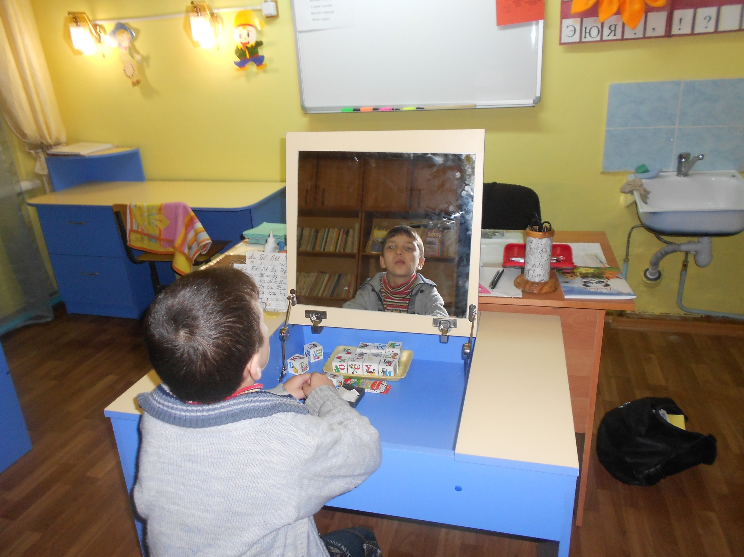
Дыхательная гимнастика.
Задуйте свечу.
Обрызгайте белье водой ( в один прием, три, пять).
В цветочном магазине.
Использование скороговорки (хором):

Slide 4
Речевая разминка.
Прочитайте чистоговорки:
Ча-ча-ча- была Таня у врача.
Ща-ща-ща- поймал Вова леща.
Ша-ша-ша- мы любим малыша.
Ша-ша-ша- я сижу у шалаша.

Slide 6
Интонационная разминка.
Подай мне деревянную ложку!
В котором часу был обед?

